Slide 1
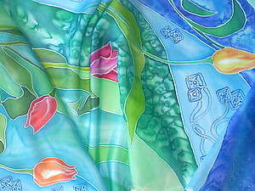
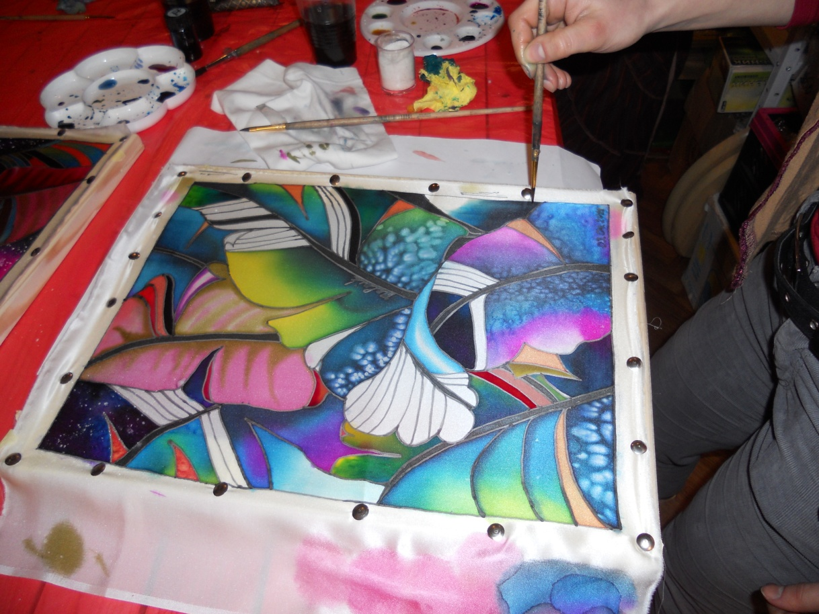
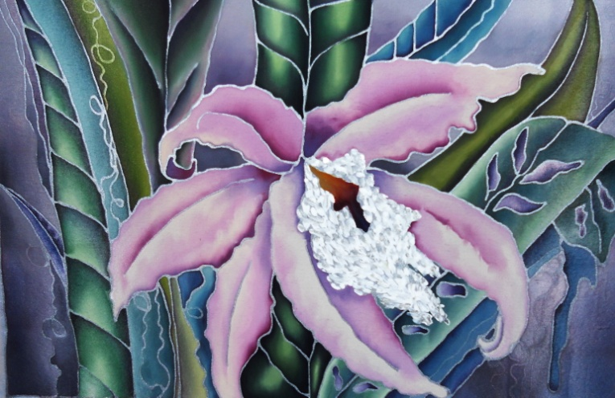
Холодный батик мастер - класс
В
Ивлева Л. С.
Учитель технологии и ИЗО
МБОУ «Кармановская средняя школа»
Гагаринского района Смоленской области

Slide 2
Понадобится :
Рама деревянная или пяльцы
Шелк
Кнопки канцелярские
Карандаш мягкий
Кисти
Резерв
Стеклянная трубочка
Краски «Гамма», DEKOLA
Для эффектов – соль и сельскохозяйственное удобрение мочевина.

Slide 3
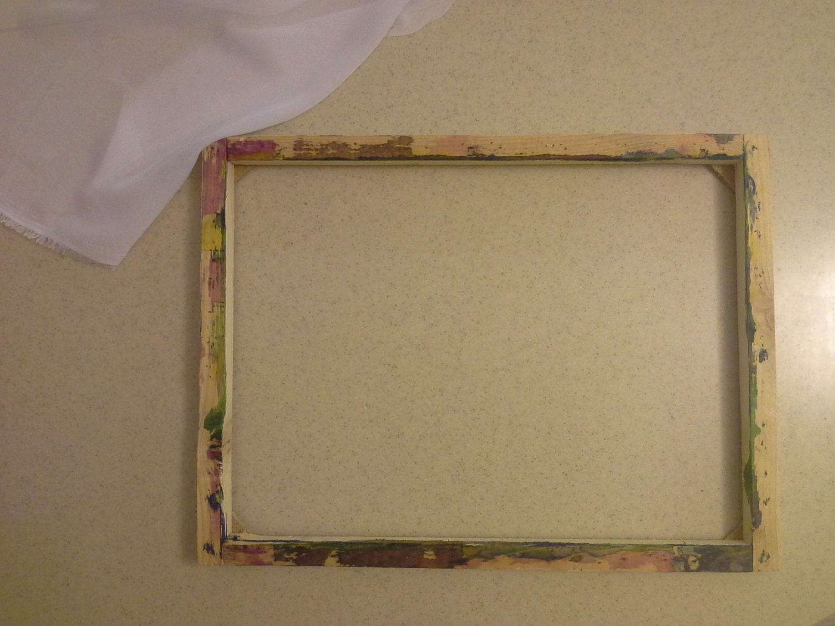
Отрезаем шелк по размерам рамы. Чтобы отрезать ткань ровно , нужно подцепить иголкой нитку из полотна и вытянуть ее, и по этому следу сделать отрез.

Slide 4
Натягиваем ткань на раму, закрепляя кнопками по углам.

Slide 5
Затем посередине противоположных сторон рамы.

Slide 6
Закрепляем оставшуюся ткань с интервалом 5-6 см. Шелк должен быть натянут без перекосов.

Slide 7
Рисуем эскиз и обведем его фломастером, чтобы все линии были четко видны.

Slide 8
Подложив эскиз под натянутый на раму шелк, прикрепляем его булавками к ткани.

Slide 9
Переводим мягким карандашом рисунок на ткань.

Slide 10
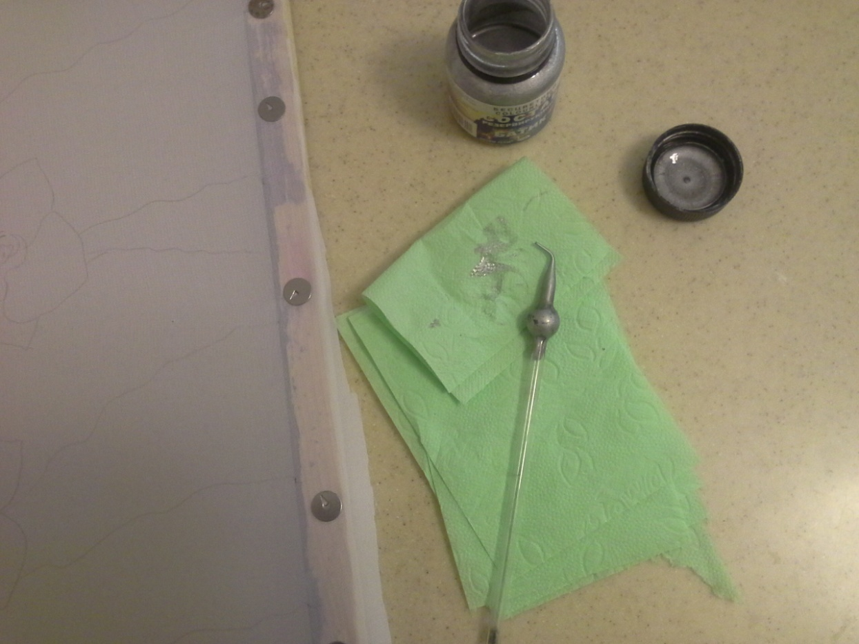
Набираем в стеклянную трубочку резерв, заполняя резервуар наполовину. Салфеткой вытираем носик трубочки после набора резерва.

Slide 11
Перед началом работы резерв в баночке необходимо слегка встряхнуть, чтобы он хорошо перемешался. Резерв должен быть такой консистенции, чтобы после набора его в трубочку он не вытекал из нее самопроизвольно. Если резерв слишком жидкий, то есть вытекает быстро, растекаясь при этом по ткани, надо подержать баночку открытой несколько часов- бензин частично испарится и резерв слегка загустеет. Если резерв наоборот, слишком загустел, то есть с трудом вытекает из трубочки оставляя разорванную линию, его нужно слегка разбавить очищенным бензином для заправки газовых зажигалок.

Slide 12
Обводим карандашный эскиз резервом. Линия должна получаться четкой , ровной, одинаковой толщины и без разрывов.

Slide 13
Линии контуров рисунка должны быть замкнутыми, для этого нужно, чтобы наводимая резервирующая линия слегка находила на уже наведенную.

Slide 14
После наведения резервирующих линий резерв должен хорошо высохнуть( минимум 3 часа).

Slide 15
Резерв высох , достаем краски, кисти и воду. Смачиваем секционно шелк водой.

Slide 16
Когда шелк немного подсох, начинаем рисовать.

Slide 17
Краска свободно растекается

Slide 18
После того, как основная заливка просохла, берем тонкую кисть и делаем пятнышки, прожилки. Краски должно быть совсем немного, оттенок самый темный.

Slide 19
Цветы готовы.

Slide 20
Далее - фон. Заливаем светлыми оттенками по своему вкусу, делаем пятнышки и раскладываем мочевину.

Slide 21
Пятнышки ставим концом кисточки темным колером хаотично.

Slide 23
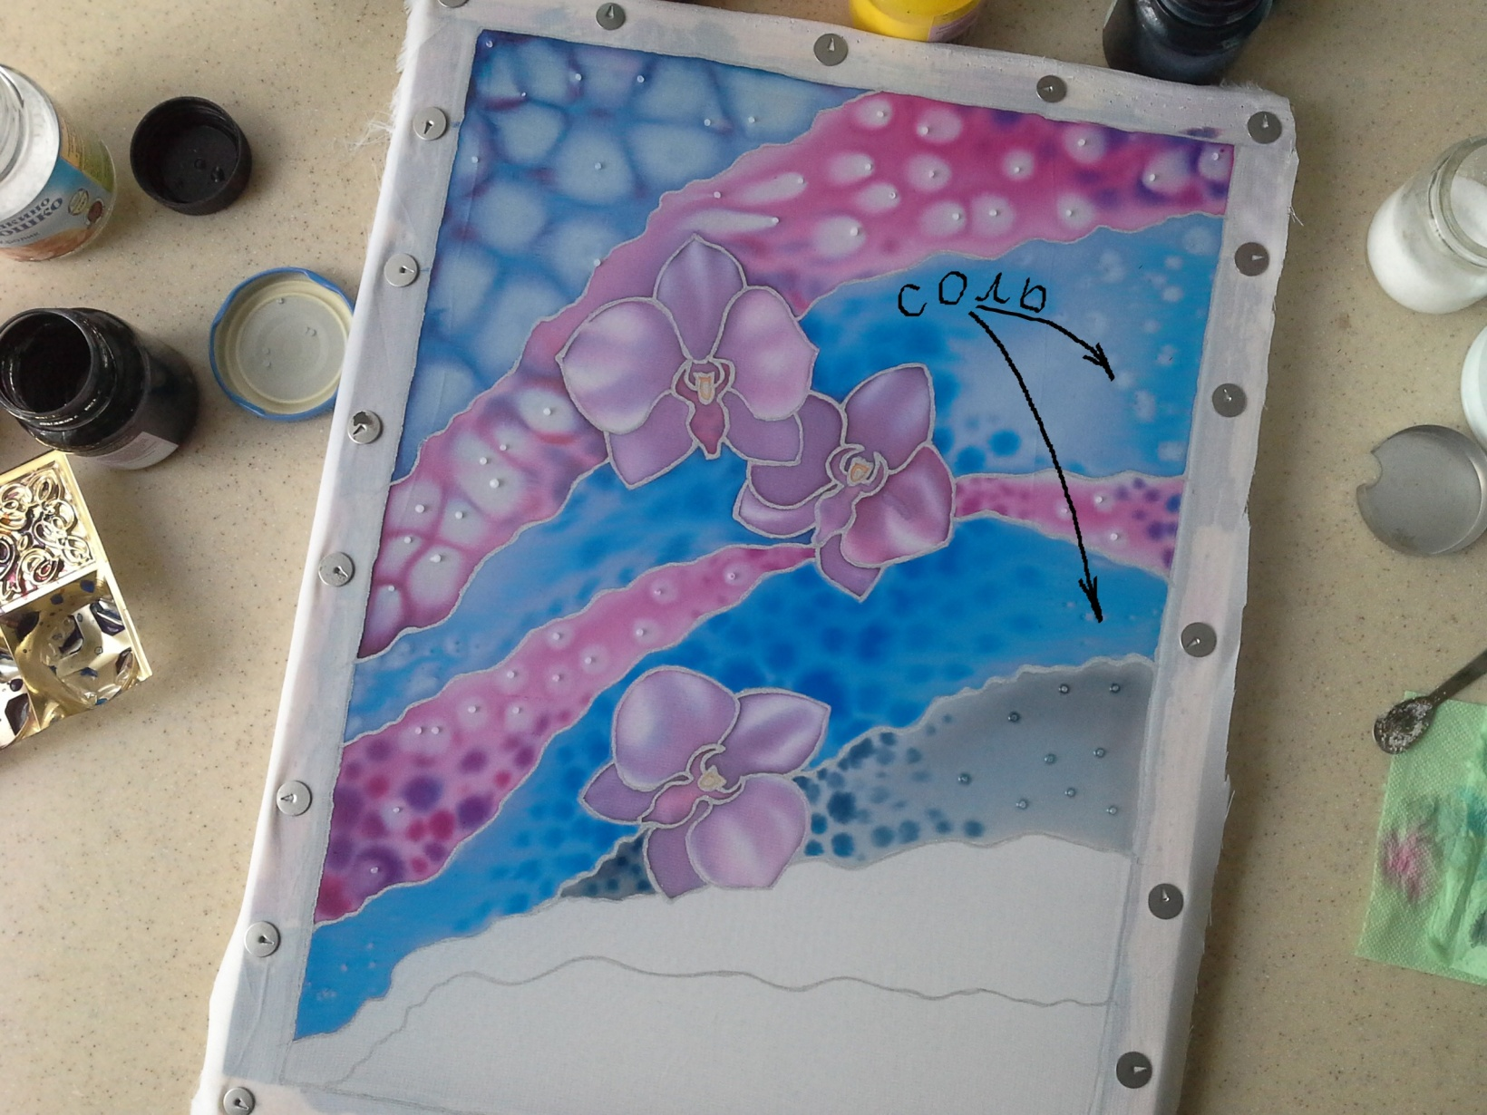
Соль или мочевину насыпают немного – по крупинке на мокрую , только что окрашенную ткань. От кристаллов соли и мочевины на ткани появляются выбеленные пятна.

Slide 26
При помощи контура для ткани можно добиться дополнительных эффектов

Slide 27
После окончания росписи работа должна хорошо высохнуть. Время сушки 24 часа. Высушенную работу снимаем с рамы и для закрепления красок на ткани проглаживаем утюгом с двух сторон по 2 минуты.

Slide 28
Галерея.
Холодный батик
Екимова Эльмира 16 лет

Slide 29
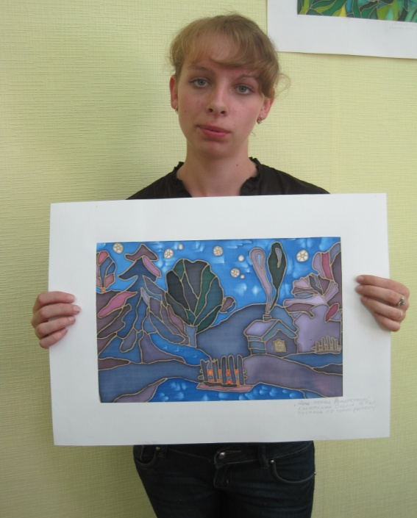
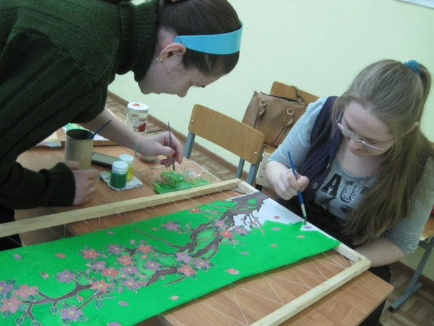
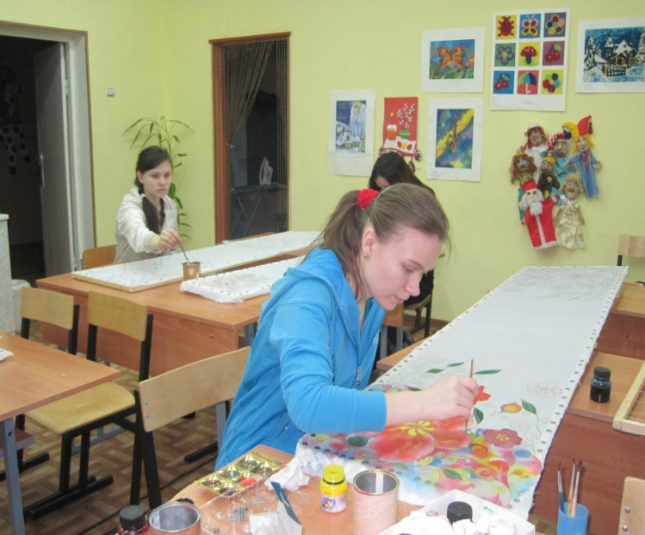
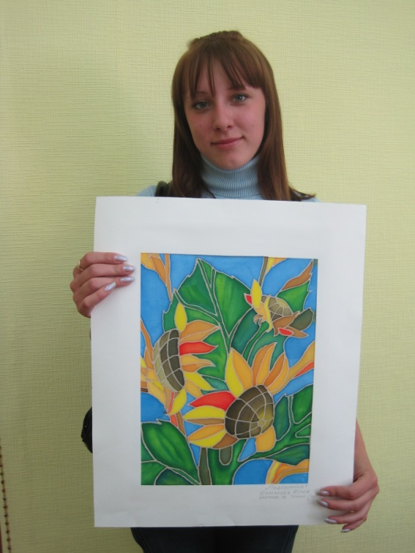
На уроках технологии

Slide 30
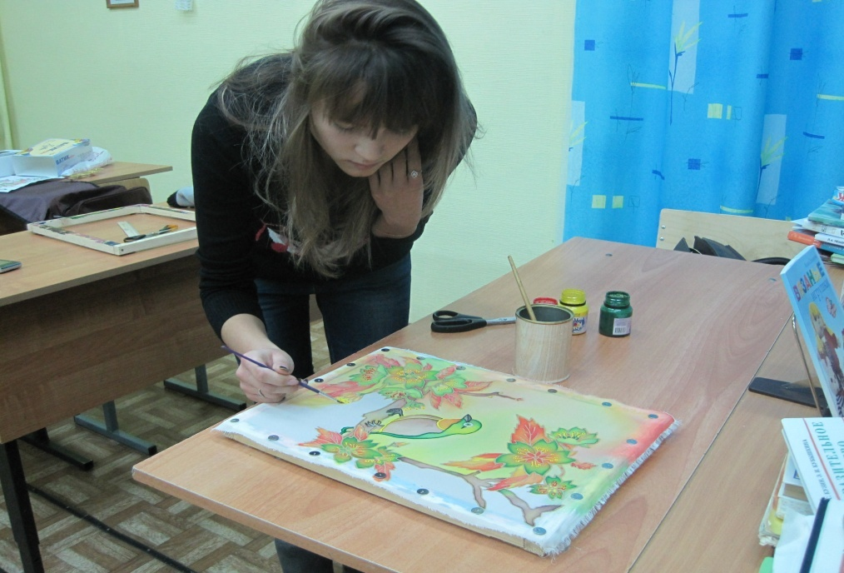
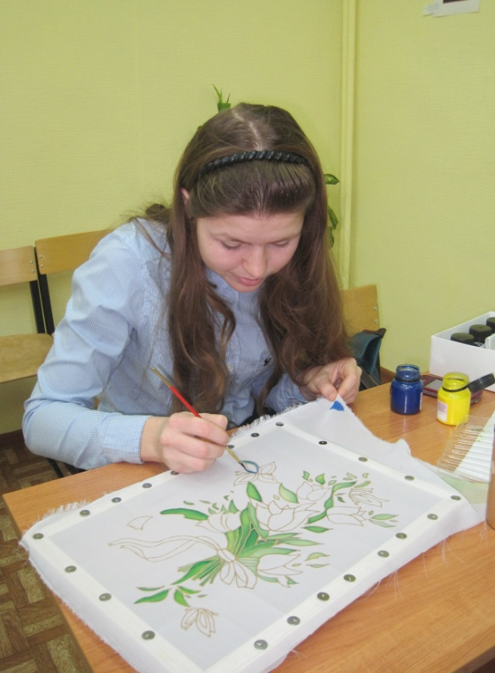
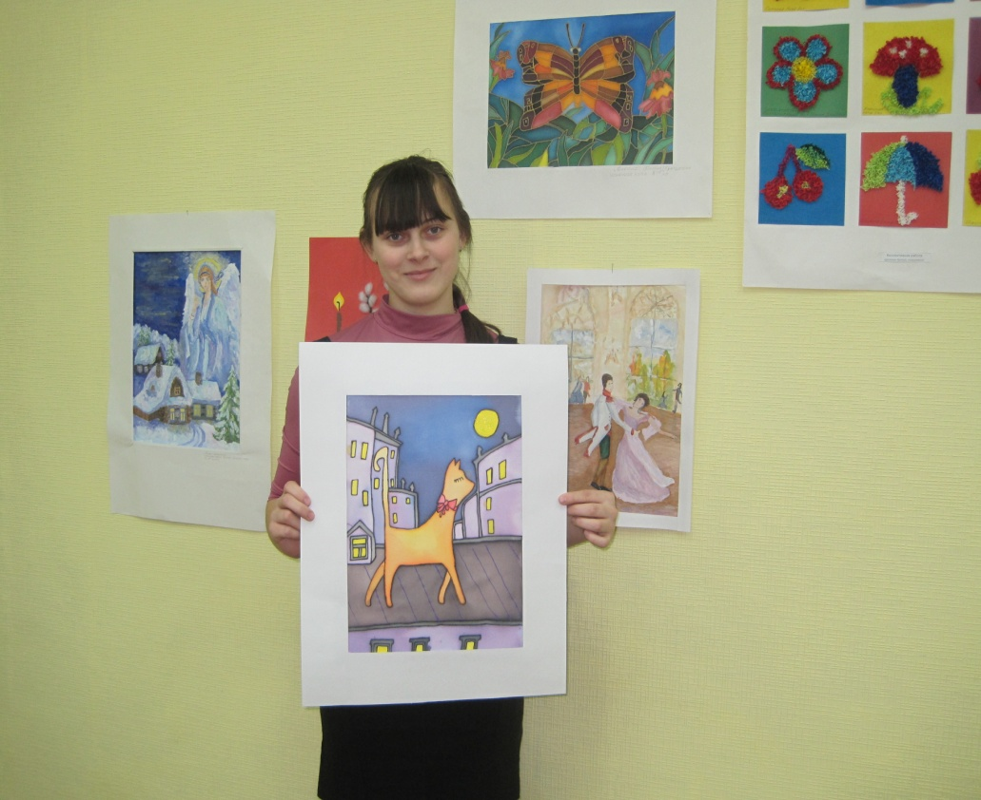

Slide 31
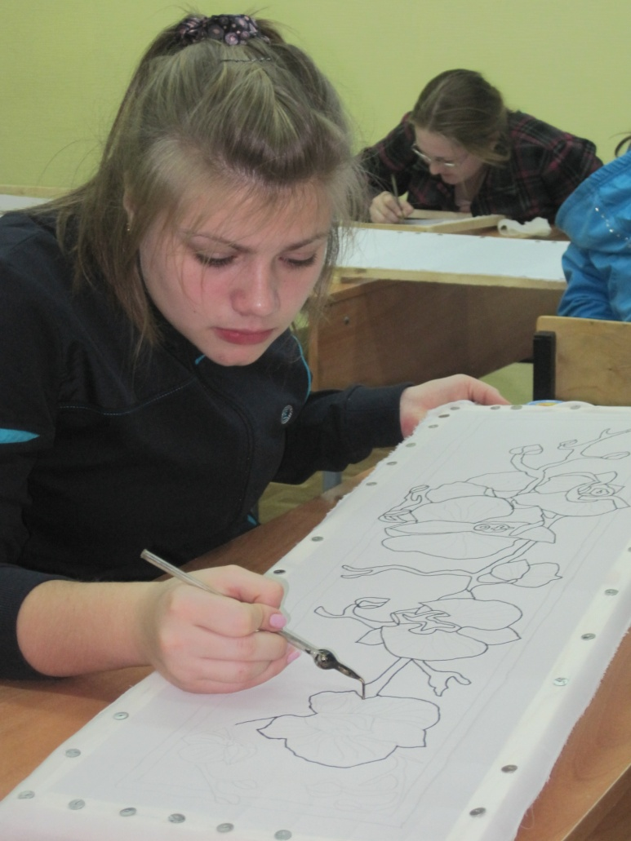
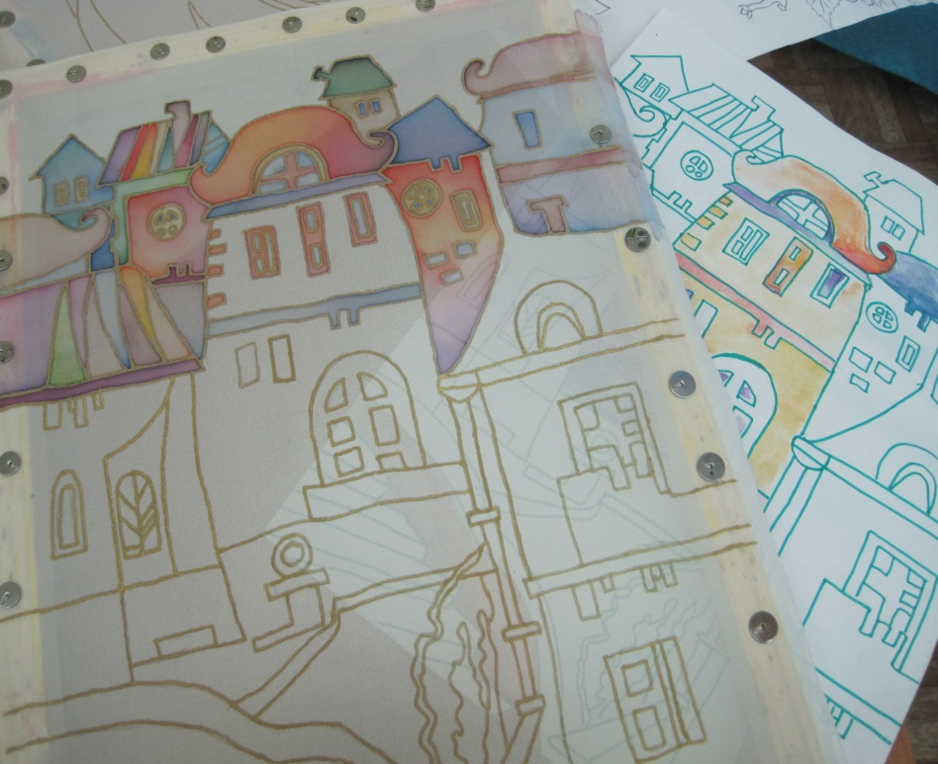
Разработка эскизов
Перевод рисунка на ткань
Наведение резерва
Кудряшова Олеся 17 лет

Slide 32
Последние штрихи

Slide 33
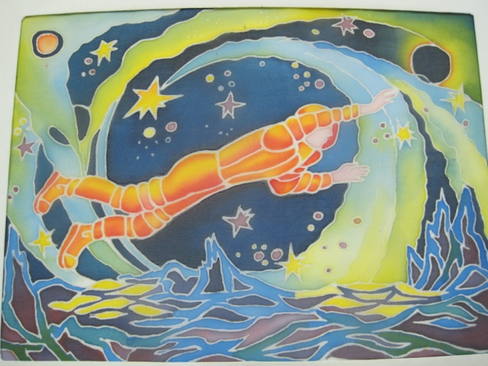
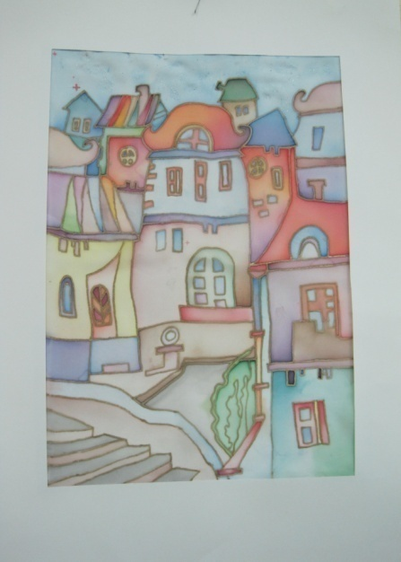
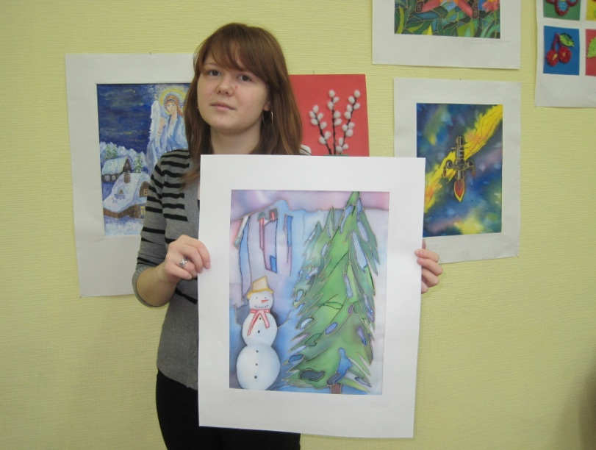
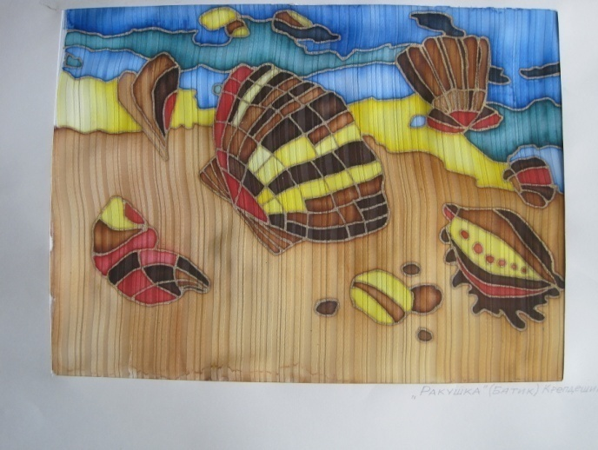
«Осенний вечер». Макарова Елена 15 лет

Slide 34
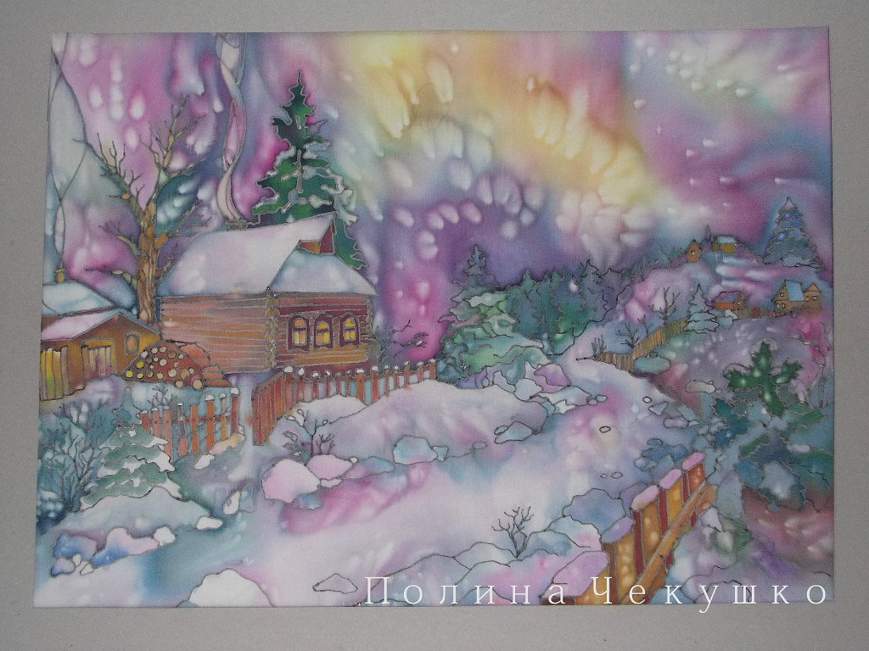
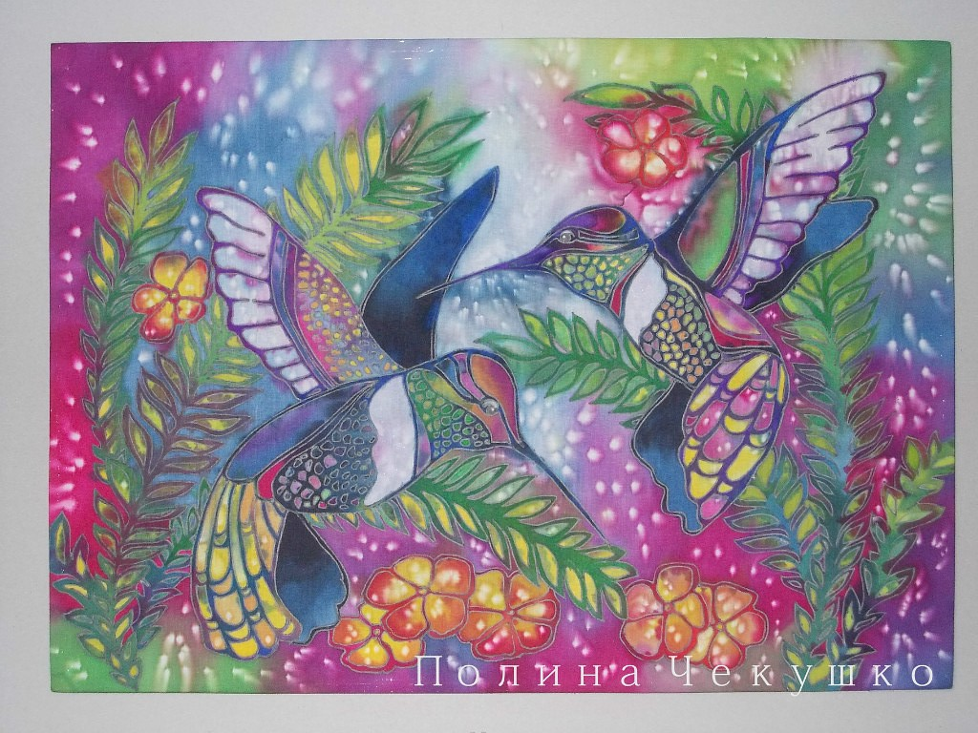
Спасибо за внимание.

